Slide 1
Django ile e-ticaret web sitesi
Hazırlayan: Melike Akalan

Slide 2
Projeyi Oluşturma
-- pip install Django
-- django-admin startproject ecommerce
-- cd C:\melike\GITHUB-PROJECTS\django_ecommerce
-- python manage.py startapp store

Slide 3
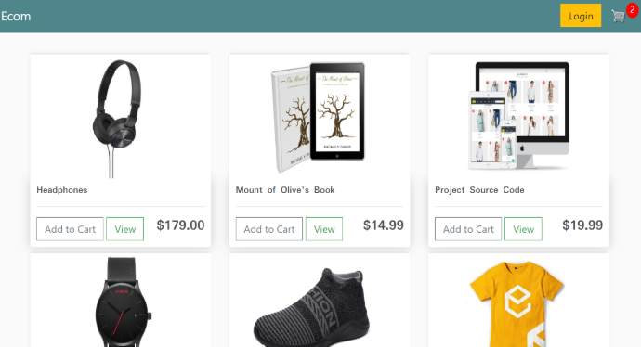
Proje Genel Bakış
Bu proje, kullanıcı ve misafir ödeme yeteneklerine sahip tam işlevli bir e-ticaret web sitesidir.

Slide 4
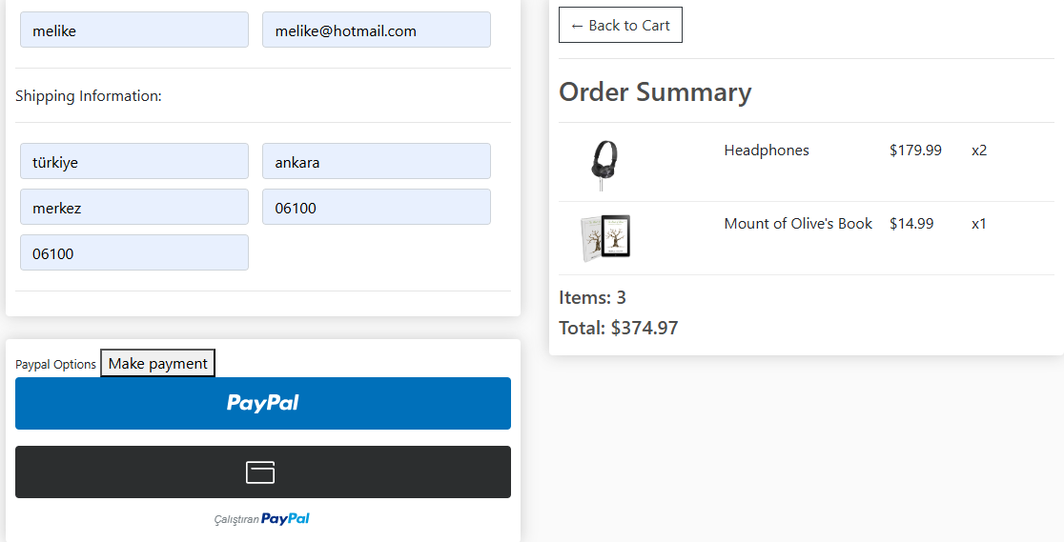
Ödeme Entegrasyonu
Ödeme entegrasyonu PayPal ile gerçekleştirilmiştir ve PayPal hesabıyla ödeme yapma ve PayPal banka/kredi kartıyla ödeme yapma olanağı sunulmuştur.

Slide 5
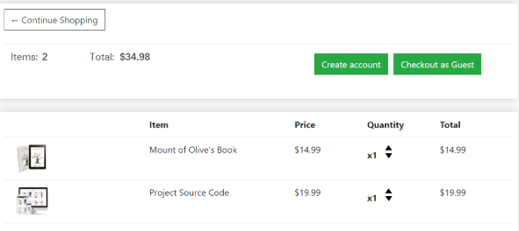
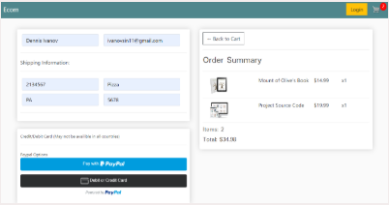
Store.html Cart.html
Checkout.html

Slide 6
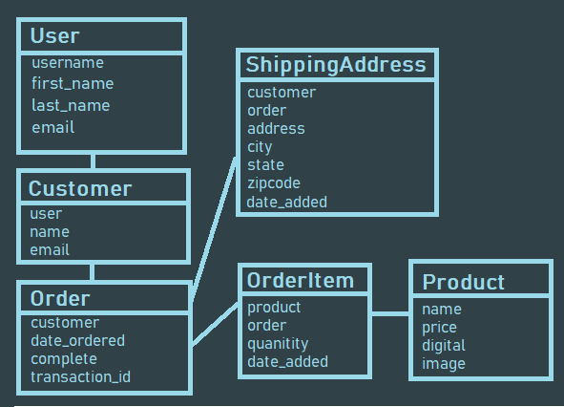
Models

Slide 7
Proje 6 tablodan oluşmaktadır:
1. User: Django'da oluşturulmuş kullanıcı modeli
2. Customer: Bir Kullanıcı modeliyle birlikte, her müşteri her kullanıcıyla bire bir ilişkiye sahip bir Müşteri modeli içerecektir. (OneToOneFied)
3. Product: Mağazada bulunan ürünleri temsil eder.
4. Order: Sepete yerleştirilen veya bekleyen bir işlemi temsil eder.
5. OrderItem: Bir sipariş Öğesi, bir siparişi olan bir öğedir. Örneğin, bir alışveriş sepeti birçok öğeden oluşabilir ancak hepsi tek bir siparişin parçasıdır.
6. ShippingAddress: Her siparişin nakliye bilgisine ihtiyacı olmayacaktır. Gönderilmesi gereken fiziksel ürünler içeren siparişler için siparişi nereye göndereceğimizi bilmek için bir gönderim modeli örneği oluşturmamız gerekecek.

Slide 8

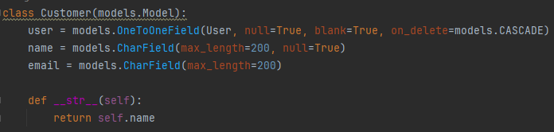
Import User Model
Customer Model

Slide 9
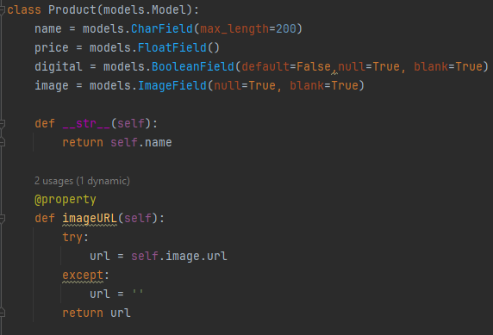
Product Model

Slide 10
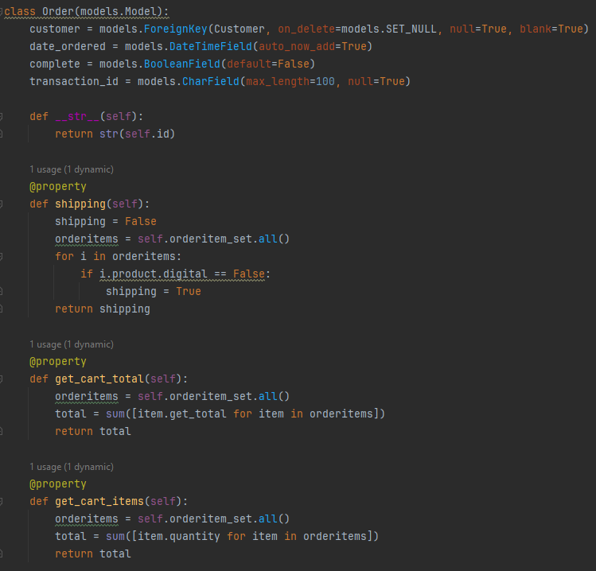
Order Model

Slide 11
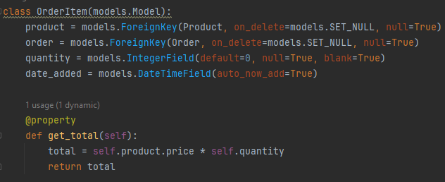
OrderItem Model

Slide 12
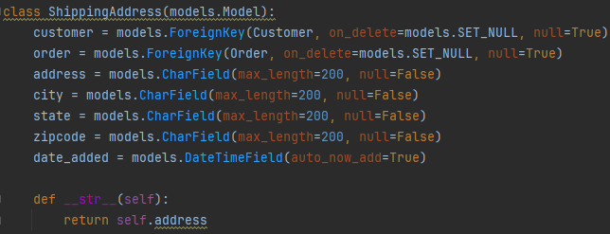
ShippingAddress Model

Slide 13
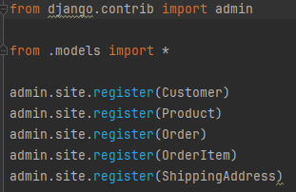
Tabloların Veritabanına aktarılması: -- python manage.py makemigrations -- Python manage.py migrate
Tabloları(modelleri) admin.py’ye aktarak http://127.0.0.1:8000/admin üzerinden de düzenleme yaparız.

Slide 14
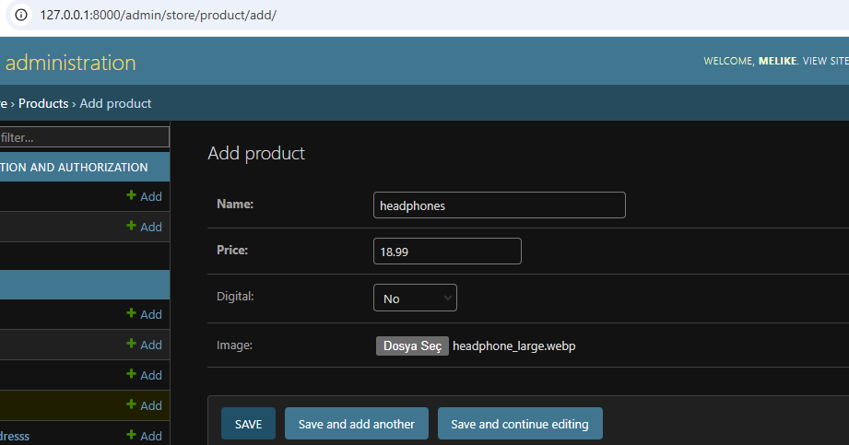
-- python manage.py createsuperuser
-- Python manage.py runserver

